Slide 1
Лекция 2. Администрирование и диагностика Windows 10/11

Slide 2
Учебные вопросы
Методика диагностики Windows.
Task Manager, Resource Monitor, Event Viewer и Reliability Monitor.
Процессы, службы и автозагрузка.
CPU, RAM, диск и производительность.
Сеть, DNS, маршруты и TCP-порты.
Windows Update и пользовательские профили.
Системные команды, восстановление и итоговый диагностический сценарий.

Slide 3
1. Методика диагностики Windows
Что такое диагностика?
Диагностика — поиск подтверждённой причины неисправности.
Начинают с описания наблюдаемого симптома.
Затем определяют возможную область проблемы.
Для каждой предполагаемой причины формируют гипотезу.
Гипотезу проверяют командой, журналом или тестом.
Исправление выполняют только после подтверждения причины.

Slide 4
Симптом и причина
Симптом — то, что видит пользователь:
Windows медленно загружается;
программа не запускается;
отсутствует доступ к сети;
компьютер перезагружается;
пользователь не может войти.
Причина — конкретная неисправность, вызвавшая симптом.
Пример:
Симптом: сайт не открывается
Причина: клиент использует неверный DNS-сервер

Slide 5
Уточнение симптома
Перед проверками нужно выяснить:
когда появилась проблема;
что изменилось перед её появлением;
ошибка постоянная или периодическая;
проблема у одного или нескольких пользователей;
работает ли система после перезагрузки;
какое сообщение об ошибке отображается.
Формулировка «компьютер не работает» недостаточна.

Slide 6
Определение области проблемы
Неисправность может относиться к:
оборудованию и драйверам;
загрузке Windows;
учётной записи и профилю;
процессу, службе или программе;
CPU, памяти или диску;
сети, DNS или удалённому сервису;
обновлениям и системным файлам.
Сначала определяют область, затем выбирают инструмент.

Slide 7
Гипотеза и проверка
Гипотеза — предполагаемая причина, которую можно проверить.
Пример
Гипотеза:
Сайт не открывается из-за ошибки DNS.
Проверки:
ipconfig /all
nslookup example.com
Хорошая гипотеза заранее определяет ожидаемый результат проверки.

Slide 8
Диагностическая последовательность
Симптом
→ уточнение
→ область проблемы
→ гипотеза
→ проверка
→ подтверждённая причина
→ минимальное исправление
→ повторный тест
Если проверка не подтвердила гипотезу:
не выполнять случайное исправление;
сформировать следующую гипотезу;
продолжить сбор данных;
не менять сразу несколько параметров.

Slide 9
Безопасное исправление
Исправление должно:
устранять подтверждённую причину;
затрагивать минимум настроек;
иметь понятный ожидаемый результат;
по возможности иметь способ отката;
не удалять журналы и другие доказательства;
сопровождаться повторной проверкой.
Перезагрузка не считается универсальным способом диагностики.

Slide 10
Проверка результата
После исправления нужно:
повторить исходное действие пользователя;
проверить, исчез ли симптом;
убедиться, что другие функции работают;
выполнить перезагрузку, если она требуется;
повторно проверить систему;
зафиксировать причину и выполненное действие.
Исчезновение ошибки без объяснения причины не завершает диагностику.

Slide 11
Карточка неисправности
В отчёте фиксируют:
Симптом:
Область проблемы:
Недавние изменения:
Гипотеза:
Способ проверки:
Результат проверки:
Причина:
Исправление:
Повторный тест:
Такая запись позволяет другому специалисту проверить ход диагностики.

Slide 12
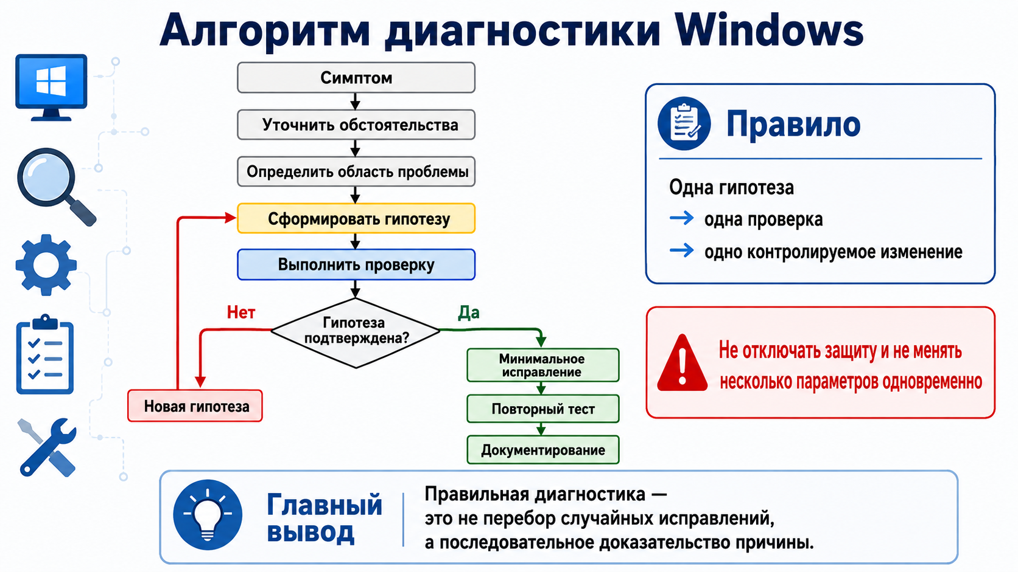
Гипотеза

Slide 13
2. Task Manager, Resource Monitor, Event Viewer и Reliability Monitor.
Зачем нужны встроенные инструменты диагностики?
Windows содержит несколько встроенных средств диагностики:
Task Manager — быстрая оценка процессов и нагрузки;
Resource Monitor — подробный анализ ресурсов;
Event Viewer — просмотр системных событий;
Reliability Monitor — история сбоев и изменений;
каждый инструмент отвечает на свой диагностический вопрос;
данные нескольких инструментов дополняют друг друга.
Главная задача — не просто увидеть ошибку, а связать её с симптомом.

Slide 14
Task Manager
Task Manager используют для быстрой проверки:
загрузки CPU;
использования оперативной памяти;
активности диска;
сетевой нагрузки;
работающих приложений и процессов;
программ в автозагрузке.
Запуск:
Ctrl + Shift + Esc
или:
taskmgr

Slide 15
Основные вкладки Task Manager
Processes
показывает приложения и фоновые процессы;
позволяет сортировать по CPU, RAM, Disk и Network;
помогает найти процесс с высокой нагрузкой;
позволяет завершить зависшее приложение.
Performance
отображает общую нагрузку на систему;
показывает CPU, RAM, диски и сеть;
помогает определить перегруженный ресурс.
Startup apps
показывает программы автозагрузки;
отображает их влияние на запуск Windows;
позволяет отключить необязательные элементы.

Slide 16
Как анализировать нагрузку
Высокое значение само по себе не всегда означает неисправность.
Проверяют:
какой процесс создаёт нагрузку;
постоянная она или кратковременная;
совпадает ли нагрузка с жалобой пользователя;
выполняется ли обновление или сканирование;
хватает ли свободной памяти;
не перегружен ли диск.
Пример:
Симптом: компьютер работает медленно
Наблюдение: диск постоянно загружен на 100 %
Следующий шаг: определить процесс и открыть Resource Monitor

Slide 17
Resource Monitor
Resource Monitor даёт более подробную информацию, чем Task Manager.
Запуск:
resmon
Основные разделы:
CPU;
Memory;
Disk;
Network.
Используется, когда Task Manager показал проблему, но её причина ещё не ясна.

Slide 18
Что показывает Resource Monitor
CPU
процессы с высокой загрузкой;
связанные службы;
использование процессора.
Memory
используемая и доступная память;
процессы с большим потреблением;
hard faults;
распределение физической памяти.
Disk
читающие и записывающие процессы;
файлы, к которым идёт обращение;
скорость чтения и записи;
длина очереди диска.
Network
процессы с сетевой активностью;
текущие подключения;
прослушиваемые TCP-порты;
сетевые адреса.

Slide 19
Event Viewer
Event Viewer хранит события Windows, служб и приложений.
Запуск:
eventvwr.msc
Основные журналы:
Application;
System;
Security;
Setup;
Forwarded Events.
Для начальной диагностики чаще всего используют:
Windows Logs → System
Windows Logs → Application

Slide 20
Как читать события?
Событие содержит:
уровень;
дату и время;
источник;
Event ID;
описание;
дополнительные сведения.
Основные уровни:
Information — штатное событие
Warning — возможная проблема
Error — зарегистрированный сбой
Critical — серьёзная ошибка
Важно:
не каждая ошибка является причиной проблемы;
время события должно совпадать со временем симптома;
сначала проверяют источник и Event ID;
затем сопоставляют событие с другими данными.

Slide 21
Фильтрация событий
Чтобы не просматривать весь журнал:
выбрать нужный журнал;
нажать «Filter Current Log»;
указать уровень;
ограничить период времени;
при необходимости указать Event ID;
проверить события рядом с моментом сбоя.
Пример:
Симптом появился в 10:15
→ фильтр событий с 10:00 до 10:30
→ просмотр Error и Critical

Slide 22
Reliability Monitor
Reliability Monitor показывает историю стабильности Windows.
Запуск:
perfmon /rel
Он отображает:
сбои приложений;
сбои Windows;
ошибки оборудования;
установки программ;
обновления Windows;
изменения драйверов.
Информация представлена по дням и помогает увидеть, после какого изменения появилась проблема.

Slide 23
Индекс стабильности
Reliability Monitor использует шкалу стабильности:
1 — система часто испытывает сбои
10 — система работает стабильно
Снижение индекса может быть связано с:
аварийным завершением программ;
ошибками Windows;
неудачным обновлением;
проблемным драйвером;
аппаратной ошибкой.
Индекс используется как ориентир, а не как окончательный диагноз.

Slide 24
Как выбрать инструмент
Нужно быстро увидеть нагрузку
→ Task Manager
Нужно подробно изучить CPU, RAM, Disk или Network
→ Resource Monitor
Нужно найти зарегистрированную ошибку
→ Event Viewer
Нужно понять, после какого изменения начались сбои
→ Reliability Monitor
Инструменты применяются последовательно, а не изолированно.

Slide 25
Пример комплексной диагностики
Симптом
Компьютер начал медленно работать после обновления
Последовательность
Task Manager
→ определить перегруженный ресурс
Resource Monitor
→ найти процесс и активные файлы
Reliability Monitor
→ проверить дату обновления и начало сбоев
Event Viewer
→ найти ошибки в тот же период
После этого формируется подтверждаемая гипотеза.

Slide 26
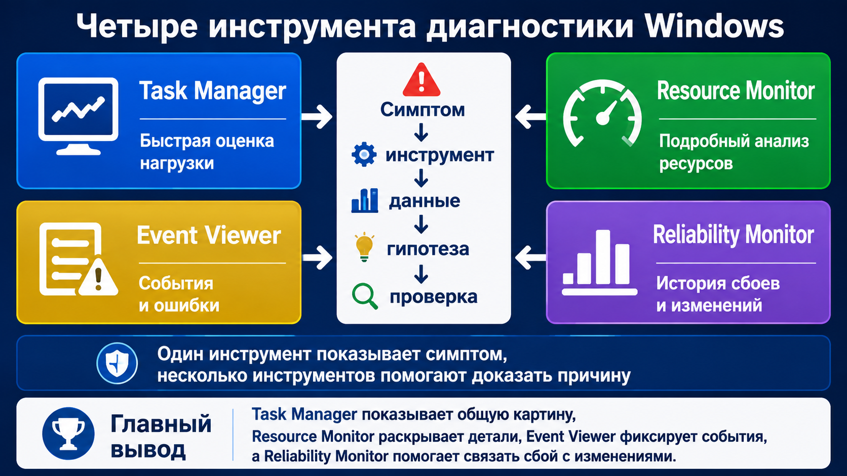
Гипотеза

Slide 27
3. Процессы, службы и автозагрузка.
Процесс, служба и автозагрузка
Процесс
запущенный экземпляр программы;
использует CPU, память, диск и сеть;
имеет имя и PID;
может работать в фоне.
Служба
фоновый компонент Windows или приложения;
обычно запускается без участия пользователя;
может стартовать вместе с системой.
Автозагрузка
программы, запускаемые при входе пользователя;
влияет на скорость загрузки и входа в систему.

Slide 28
Что такое процесс
Процесс создаётся при запуске программы или системного компонента.
Примеры:
explorer.exe
notepad.exe
msedge.exe
powershell.exe
У процесса есть:
имя;
PID;
владелец;
потребление ресурсов;
состояние;
связанные файлы и подключения.
Одна программа может создавать несколько процессов.

Slide 29
Управление процессами
Основные действия:
просмотр запущенных процессов;
сортировка по CPU, RAM, Disk и Network;
определение PID;
завершение зависшего процесса;
просмотр расположения файла;
анализ владельца процесса.
Команды:
tasklist
Get-Process
Завершение процесса:
taskkill /PID 2456 /F
Stop-Process -Id 2456 -Force
Принудительное завершение используют только при необходимости.

Slide 30
Опасность случайного завершения
Нельзя завершать процесс только потому, что он:
имеет незнакомое имя;
использует много памяти;
работает в фоне;
временно загружает CPU;
создаёт несколько дочерних процессов.
Перед завершением проверяют:
→ Имя процесса
→ владелец
→ путь к файлу
→ назначение
→ связь с симптомом
Завершение системного процесса может вызвать сбой или перезагрузку Windows.

Slide 31
Что такое служба Windows
Служба работает в фоне и обычно не имеет собственного окна.
Службы обеспечивают:
сетевые подключения;
печать;
обновления;
журналирование;
защиту системы;
работу приложений и драйверов.
Запуск оснастки:
services.msc
PowerShell:
Get-Service

Slide 32
Состояние и тип запуска службы
Основные состояния:
Running — служба работает
Stopped — служба остановлена
Paused — работа приостановлена
Типы запуска:
Automatic
Automatic (Delayed Start)
Manual
Disabled
Важно:
Stopped не всегда означает ошибку;
служба с типом Manual запускается по требованию;
отключение системной службы может нарушить работу Windows;
сначала выясняют назначение службы.

Slide 33
Управление службами
Основные действия:
Get-Service
Start-Service
Stop-Service
Restart-Service
Пример:
Get-Service -Name Spooler
Restart-Service -Name Spooler
Изменение типа запуска:
Set-Service -Name Spooler -StartupType Automatic
Перед остановкой службы проверяют:
зависит ли от неё другая служба;
использует ли её пользователь;
требуется ли перезапуск;
можно ли безопасно отменить изменение.

Slide 34
Автозагрузка Windows
Автозагрузка содержит программы, запускаемые после входа пользователя.
Примеры:
мессенджеры;
облачные клиенты;
утилиты производителей;
средства обновления;
панели управления оборудованием.
Просмотр:
→ Task Manager
→ Startup apps
Также можно использовать:
shell:startup
Не каждый элемент автозагрузки является необходимым.

Slide 35
Анализ автозагрузки
При проверке учитывают:
издателя программы;
назначение;
влияние на запуск;
необходимость постоянной работы;
наличие цифровой подписи;
последствия отключения.
Обычно можно отключить:
необязательные мессенджеры;
программы быстрого запуска;
рекламные помощники;
ненужные обновляющие агенты.
Не отключают без проверки:
средства защиты;
драйверные компоненты;
корпоративные агенты;
программы резервного копирования.

Slide 36
Диагностический сценарий
Симптом
Windows долго загружается,
после входа система работает медленно
Проверка
Task Manager
→ Startup apps
→ определить программы с высоким влиянием
→ проверить процессы
→ отключить один необязательный элемент
→ перезагрузить
→ повторно измерить время запуска
Изменяют только один параметр за один цикл проверки.

Slide 37
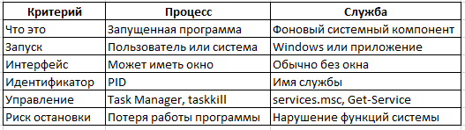
Процессы и службы: различия

Slide 38
Безопасная последовательность
Найти симптом
→ определить процесс или службу
→ проверить назначение
→ проверить владельца и путь
→ изменить один параметр
→ выполнить повторный тест
→ зафиксировать результат
Не следует:
отключать неизвестные службы массово;
завершать системные процессы без проверки;
очищать всю автозагрузку одновременно;
использовать случайные программы-оптимизаторы.

Slide 39
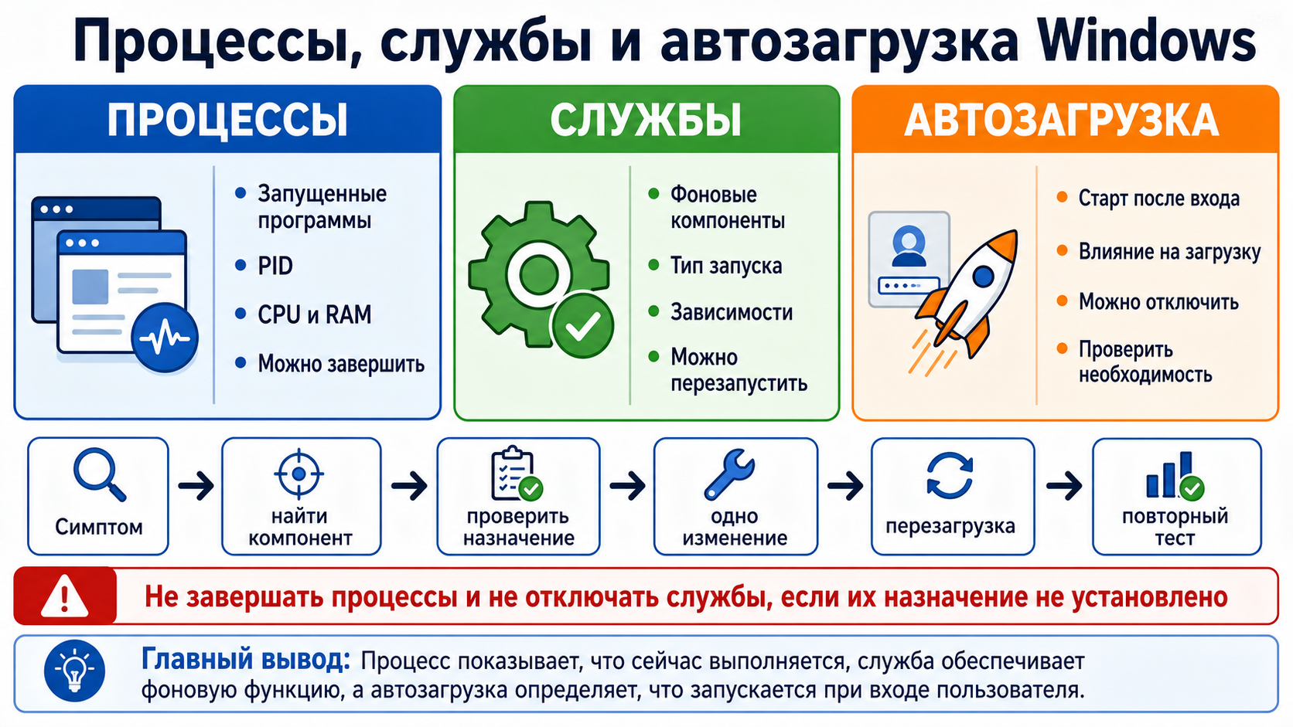
Гипотеза

Slide 40
4. CPU, RAM, диск и производительность.
Что влияет на производительность
Скорость работы Windows зависит от:
загрузки процессора;
доступной оперативной памяти;
производительности диска;
количества фоновых процессов;
свободного места на системном диске;
характера выполняемой задачи.
Медленная работа компьютера — это симптом, а не готовый диагноз.

Slide 41
Поиск узкого места
Узкое место — ресурс, ограничивающий работу системы.
Основные варианты:
CPU — процессор не успевает выполнять задачи
RAM — системе не хватает оперативной памяти
Disk — накопитель не успевает читать и записывать данные
Диагностическая последовательность:
→ Симптом
→ определить перегруженный ресурс
→ найти процесс
→ установить причину
→ выполнить минимальное исправление
→ повторить тест

Slide 42
Диагностика CPU
Высокая загрузка CPU может быть вызвана:
ресурсоёмкой программой;
зависшим процессом;
установкой обновлений;
антивирусным сканированием;
большим количеством фоновых задач;
вредоносным или ошибочно работающим ПО.
Проверка:
→ Task Manager
→ Processes
→ сортировка по CPU
PowerShell:
Get-Process |
Sort-Object CPU -Descending |
Select-Object -First 10 Name, Id, CPU

Slide 43
Как оценивать загрузку CPU
При анализе проверяют:
постоянная нагрузка или кратковременная;
какой процесс её создаёт;
соответствует ли нагрузка выполняемой задаче;
используются ли все логические процессоры;
меняется ли нагрузка после закрытия приложения;
совпадает ли нагрузка с жалобой пользователя.
Кратковременная загрузка CPU до 100% не всегда означает неисправность.

Slide 44
Диагностика RAM
Оперативная память используется:
Windows;
запущенными программами;
файловым кэшем;
драйверами;
виртуальными машинами;
фоновыми службами.
Проверка:
→ Task Manager
→ Performance
→ Memory
Обращают внимание на:
общий объём;
используемую память;
доступную память;
committed memory;
процессы с высоким потреблением.

Slide 45
Нехватка оперативной памяти
Признаки нехватки RAM:
задержки при переключении между программами;
активная работа диска без явной причины;
медленное открытие окон;
зависание нескольких приложений;
частое использование файла подкачки;
сообщения о недостатке памяти.
В Resource Monitor проверяют:
→ Memory
→ Available
→ Commit
→ Hard Faults/sec
Hard Faults/sec означает обращение за данными к диску, а не аппаратную ошибку памяти.

Slide 46
Файл подкачки
Файл подкачки дополняет оперативную память дисковым пространством.
Обычно он расположен в:
C:\pagefile.sys
Важно:
файл подкачки работает медленнее RAM;
высокая активность подкачки может замедлить систему;
его наличие не заменяет достаточный объём памяти;
Windows обычно управляет его размером автоматически;
отключать файл подкачки без причины не следует;
изменение требует проверки после перезагрузки.

Slide 47
Диагностика диска
Высокая активность диска может быть вызвана:
запуском программ;
обновлениями Windows;
антивирусной проверкой;
индексированием файлов;
нехваткой RAM и подкачкой;
копированием больших файлов;
ошибками накопителя.
Проверка:
→ Task Manager
→ Performance
→ Disk
Подробный анализ:
Resource Monitor
→ Disk

Slide 48
Показатели работы диска
При диагностике проверяют:
Active Time;
скорость чтения;
скорость записи;
Response Time;
процессы с дисковой активностью;
файлы, к которым идёт обращение;
свободное место на разделе.
Высокое значение Active Time при небольшой скорости может указывать на задержки накопителя или множество мелких операций.

Slide 49
Свободное место
Нехватка места на системном диске может нарушить:
установку обновлений;
работу временных файлов;
создание файла подкачки;
загрузку пользовательского профиля;
сохранение журналов;
работу приложений.
PowerShell:
Get-Volume |
Select-Object DriveLetter,
FileSystemLabel,
Size,
SizeRemaining
Краткая проверка диска C:
Get-Volume -DriveLetter C |
Select-Object DriveLetter,
@{Name='FreeGB'; Expression={
[math]::Round($_.SizeRemaining / 1GB, 2)
}}

Slide 50
Проверка состояния диска
Базовая проверка файловой системы:
chkdsk C: /scan
Просмотр физических дисков:
Get-PhysicalDisk |
Select-Object FriendlyName,
MediaType,
HealthStatus,
OperationalStatus
Важно:
chkdsk /scan выполняет проверку без немедленного исправления;
chkdsk /f изменяет файловую систему;
исправление системного диска может потребовать перезагрузки;
перед изменяющими операциями сохраняют важные данные.

Slide 51
CPU, RAM или диск?
Высокая загрузка CPU
→ Найти процесс
→ проверить выполняемую задачу
→ изучить службу или приложение
Мало доступной RAM
→ Найти потребителя памяти
→ проверить автозагрузку
→ оценить файл подкачки
Диск загружен на 100%
→ Найти процесс и файл
→ проверить свободное место
→ проверить подкачку и состояние диска
Нельзя делать вывод только по одному процентному показателю.

Slide 52
Пример диагностики
Симптом
Компьютер периодически зависает
при переключении между программами
Наблюдения
CPU: 25%
RAM: 95%
Disk: 100%
Гипотеза
Недостаток RAM вызывает активное
использование файла подкачки
Проверка
→ Resource Monitor
→ Memory
→ Hard Faults/sec
→ Disk
→ обращения к pagefile.sys
После подтверждения устраняют причину, а не просто завершают случайный процесс.

Slide 53
Безопасная оптимизация
Допустимые действия:
закрыть ненужную ресурсоёмкую программу;
отключить необязательную автозагрузку;
освободить место на диске;
обновить проблемное приложение;
проверить систему на вредоносное ПО;
увеличить ресурсы ВМ при подтверждённой нехватке.
Не следует:
использовать случайные «ускорители Windows»;
отключать системные службы массово;
удалять неизвестные файлы;
отключать Defender и файл подкачки;
одновременно менять несколько параметров.

Slide 54
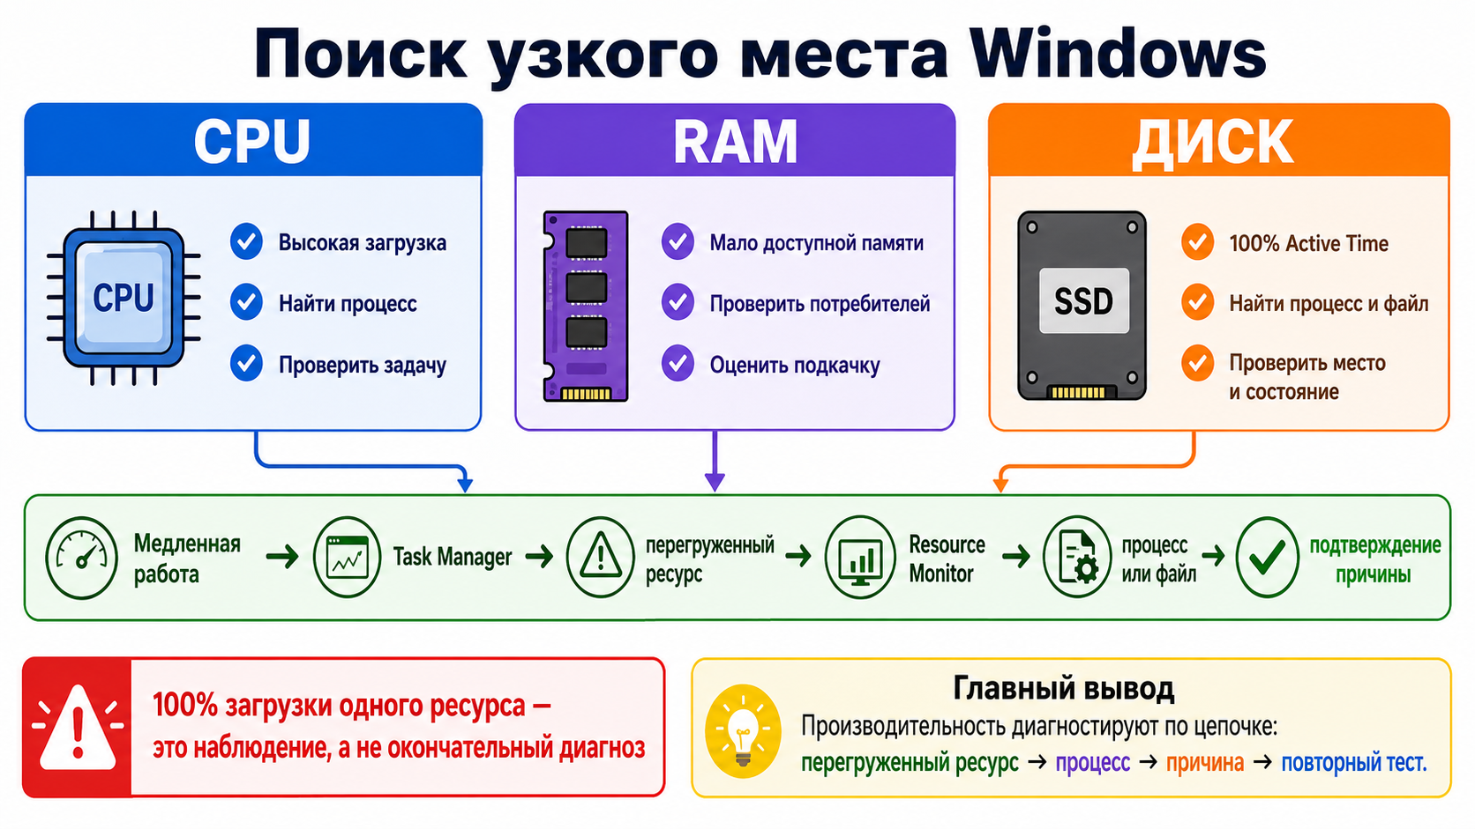
Гипотеза

Slide 55
5. Сеть, DNS, маршруты и TCP-порты.
Диагностика сети по уровням
Проверку выполняют последовательно:
→ Сетевой адаптер
→ IP-параметры
→ шлюз
→ DNS
→ маршрут
→ TCP-порт
→ приложение
Нельзя начинать диагностику с переустановки драйвера или сброса всех сетевых настроек.

Slide 56
Проверка адаптера и IP-параметров
Проверяют:
включён ли сетевой адаптер;
получен ли IPv4-адрес;
указаны ли шлюз и DNS;
нет ли адреса 169.254.x.x;
выбран ли правильный сетевой интерфейс.
Команды:
ipconfig /all
Get-NetAdapter
Get-NetIPConfiguration
Адрес 169.254.x.x обычно означает, что клиент не получил настройки от DHCP.

Slide 57
Проверка доступности шлюза
Сначала проверяют локальный стек:
ping 127.0.0.1
Затем собственный адрес и шлюз:
ping <собственный_IP>
ping <адрес_шлюза>
Если шлюз недоступен, возможны:
отключённый адаптер;
неправильный IP-адрес;
неверная маска;
проблема виртуальной сети;
недоступность маршрутизатора.

Slide 58
Диагностика DNS
DNS преобразует имя узла в IP-адрес.
Проверка:
nslookup example.com
Resolve-DnsName example.com
Диагностический признак:
→ IP-адрес доступен, имя не открывается
→ вероятна проблема DNS
Проверяют адрес DNS-сервера и результат разрешения имени.

Slide 59
Маршрут до узла
Таблица маршрутизации показывает, куда Windows отправляет пакеты.
Команды:
route print
Get-NetRoute
Путь до удалённого узла:
tracert example.com
Проверяют:
наличие маршрута по умолчанию;
правильный шлюз;
интерфейс маршрута;
на каком участке прекращаются ответы.
Отсутствие ответа в tracert не всегда означает неисправность: некоторые узлы блокируют ICMP.

Slide 60
Проверка TCP-порта
Доступность узла не гарантирует работу нужной службы.
Пример проверки HTTPS:
Test-NetConnection example.com -Port 443
Важный результат:
TcpTestSucceeded : True
Примеры портов:
53 — DNS
80 — HTTP
443 — HTTPS
3389 — RDP
Проверять нужно порт конкретного сервиса.

Slide 61
Соединения и прослушиваемые порты
Просмотр сетевых соединений:
netstat -ano
Параметры:
-a — все соединения и порты
-n — адреса и порты числами
-o — PID процесса
Определение процесса по PID:
tasklist /FI "PID eq 2456"
PowerShell:
Get-NetTCPConnection
Get-Process -Id 2456
Это позволяет связать TCP-порт с конкретным процессом.

Slide 62
Итоговый диагностический сценарий
Симптом
Приложение не подключается к серверу
Проверка
→ Get-NetAdapter
→ ipconfig /all
→ ping шлюза
→ Resolve-DnsName
→ tracert
→ Test-NetConnection -Port
→ netstat -ano
Вывод
→ Узел доступен, но TCP-порт закрыт
→ проблема относится к службе, межсетевому экрану или серверу

Slide 63
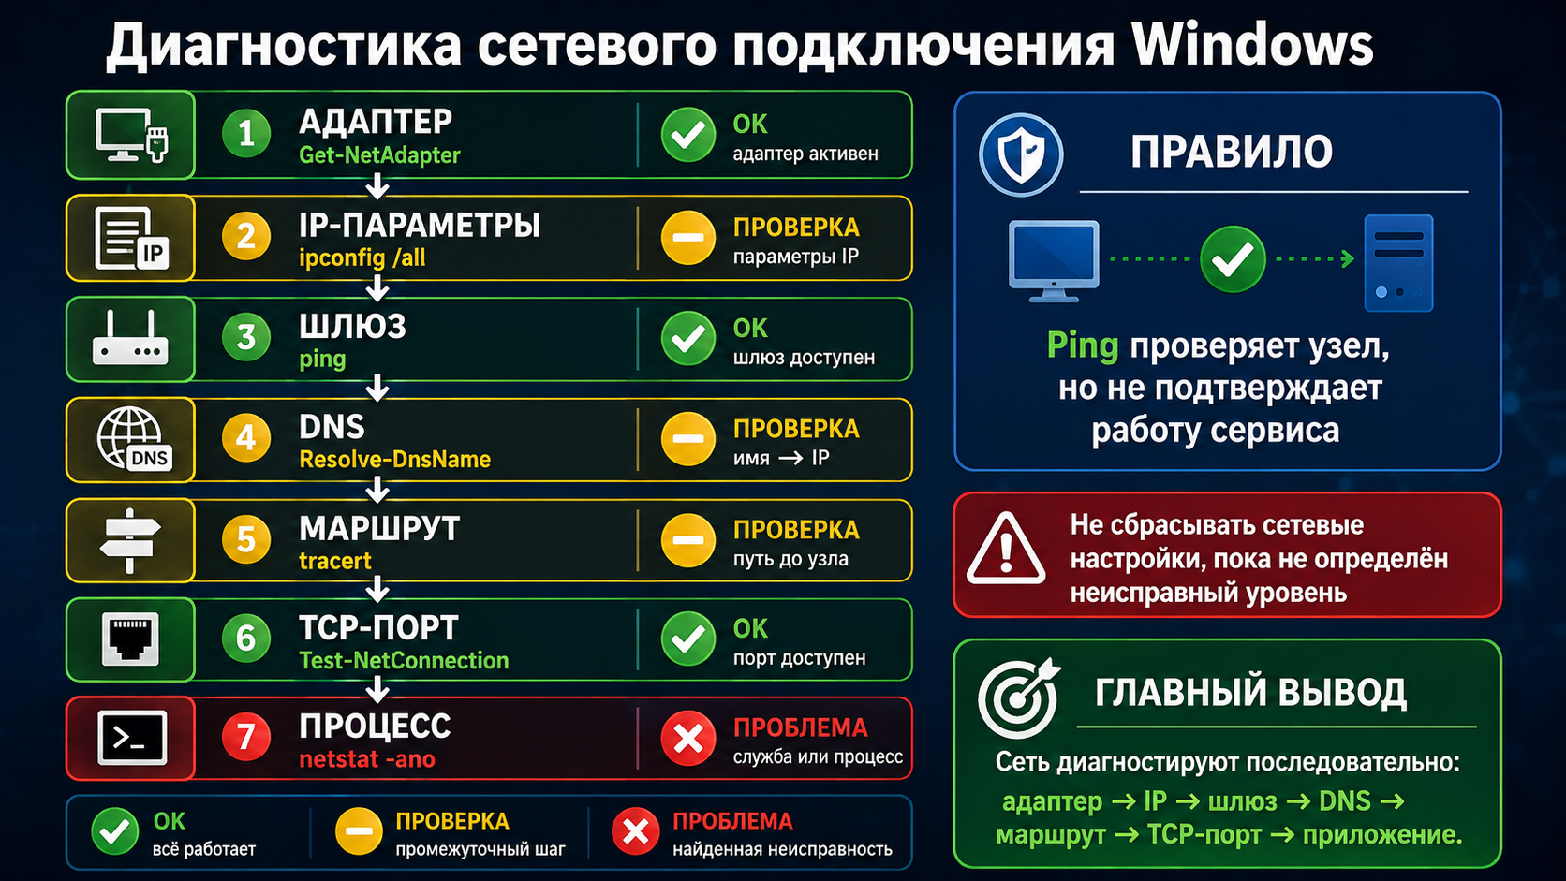
Гипотеза

Slide 64
6. Windows Update и пользовательские профили.
Определение области проблемы
Типовые симптомы:
обновление не устанавливается;
после обновления появилась ошибка;
пользователь не может войти;
загружается временный профиль;
пропали настройки рабочего стола;
проблема возникает только у одного пользователя.
Главный вопрос:
Проблема затрагивает всю систему
или только одного пользователя?

Slide 65
Диагностика Windows Update
Перед исправлением проверяют:
код ошибки;
название и дату обновления;
свободное место на диске;
подключение к сети;
необходимость перезагрузки;
историю обновлений.
Последовательность:
→ Код ошибки
→ место и сеть
→ перезагрузка
→ повторная установка
Не следует сразу сбрасывать компоненты Windows Update.

Slide 66
Службы, журналы и системные файлы
Проверка служб:
Get-Service wuauserv, bits, cryptsvc
Основные компоненты:
wuauserv — Windows Update
BITS — загрузка файлов
cryptsvc — проверка подписей
Системные проверки:
sfc /scannow
DISM /Online /Cleanup-Image /ScanHealth
Восстановление выполняют только при подтверждённом повреждении:
DISM /Online /Cleanup-Image /RestoreHealth

Slide 67
Ошибка после обновления
Если проблема появилась после установки обновления:
проверить дату установки;
открыть Reliability Monitor;
найти связанные события;
определить затронутую функцию;
подтвердить связь обновления со сбоем;
при необходимости удалить последнее обновление.
Важно:
Сбой появился после обновления
≠
обновление точно является причиной

Slide 68
Пользовательский профиль
Профиль хранит:
рабочий стол;
документы и загрузки;
настройки Windows;
параметры приложений;
пользовательские данные;
содержимое папки C:\Users.
Проверка текущего профиля:
echo %USERPROFILE%
Нормальный путь:
C:\Users\Student
Временный профиль:
C:\Users\TEMP

Slide 69
Диагностика проблемы входа
Типовые признаки:
вход выполняется долго;
загружается временный профиль;
отсутствуют привычные настройки;
файлы пользователя не отображаются;
проблема возникает только у одной учётной записи.
Последовательность:
→ Проверить путь профиля
→ проверить место на диске
→ проверить права на папку
→ войти другим пользователем
→ изучить User Profile Service
Если другой пользователь входит нормально, проблема, вероятнее всего, относится к конкретному профилю.

Slide 70
Новый профиль и итоговый сценарий
Новый профиль используют как диагностический тест:
создать тестового пользователя;
выполнить вход;
проверить систему и программы;
подтвердить повреждение старого профиля;
создать новый рабочий профиль;
перенести пользовательские файлы.
Безопасно переносят:
Desktop
Documents
Downloads
Pictures
Рабочие файлы
Не следует копировать повреждённый профиль целиком.

Slide 71
Итоговый алгоритм
Проблема у всех пользователей:
→ диагностировать Windows Update и систему
Проблема только у одного пользователя:
→ диагностировать профиль
Главный вывод:
Ошибка Windows Update обычно относится ко всей системе,
а неисправность профиля — к конкретному пользователю.

Slide 72
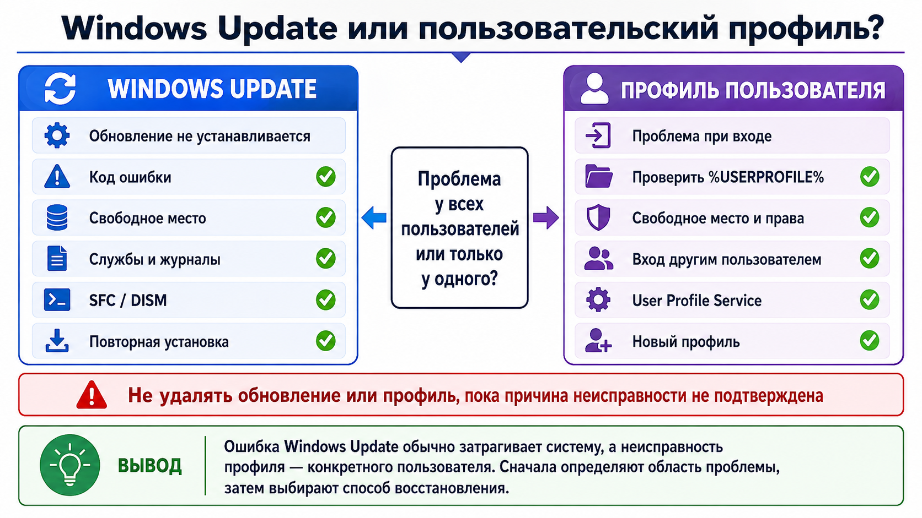
Гипотеза

Slide 73
7. Системные команды, восстановление и
итоговый диагностический сценарий.
Системные команды диагностики
Основные команды:
systeminfo
tasklist
ipconfig /all
route print
netstat -ano
Они позволяют проверить:
сведения о системе;
запущенные процессы;
сетевые параметры;
таблицу маршрутизации;
TCP-соединения и порты.
Сначала собирают данные, затем изменяют систему.

Slide 74
Проверка и восстановление системных файлов
Проверка файлов Windows:
sfc /scannow
Проверка хранилища компонентов:
DISM /Online /Cleanup-Image /ScanHealth
Восстановление хранилища:
DISM /Online /Cleanup-Image /RestoreHealth
Рекомендуемая последовательность:
→ DISM
→ SFC
→ перезагрузка
→ повторная проверка
Команды запускают от имени администратора.

Slide 75
Проверка диска и памяти
Проверка файловой системы:
chkdsk C: /scan
Диагностика оперативной памяти:
mdsched.exe
Важно:
chkdsk /scan выполняет проверку без исправления;
chkdsk /f изменяет файловую систему;
проверка памяти выполняется после перезагрузки;
перед исправлением диска сохраняют важные данные;
результат проверяют в системных журналах.

Slide 76
Выбор средства восстановления
Сбой после запуска программы:
→ завершение процесса или перезапуск службы
Сбой после драйвера:
→ откат драйвера или Safe Mode
Повреждение системных файлов:
→ DISM и SFC
Недавнее системное изменение:
→ точка восстановления
Windows не загружается:
→ WinRE и Startup Repair
Другие способы не помогли:
→ Reset
Используют наименее разрушительный способ.

Slide 77
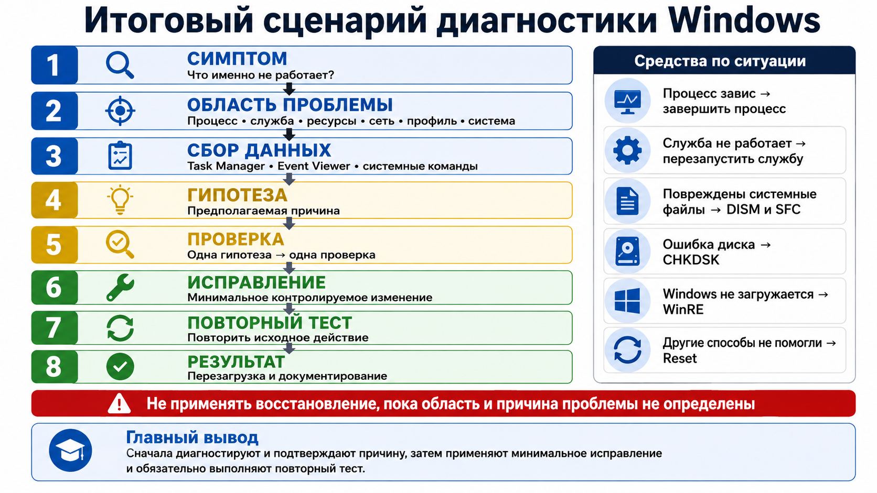
Гипотеза

Slide 78
Итоги лекции
Диагностика Windows начинается с точного описания симптома, а не со случайных исправлений.
Правильная последовательность: симптом → область проблемы → гипотеза → проверка → исправление → повторный тест.
Task Manager показывает общую нагрузку, Resource Monitor помогает найти конкретный процесс, файл или соединение.
Event Viewer фиксирует события и ошибки, а Reliability Monitor связывает сбои с обновлениями, программами и драйверами.
Процессы, службы и автозагрузку изменяют только после проверки их назначения и связи с неисправностью.
При низкой производительности сначала определяют перегруженный ресурс: CPU, RAM или диск.
Сетевую проблему проверяют последовательно: адаптер → IP → шлюз → DNS → маршрут → TCP-порт → приложение.
Если проблема возникает только у одного пользователя, проверяют его профиль; если у всех — систему и обновления.
DISM, SFC, CHKDSK, WinRE и Reset применяют по подтверждённым показаниям, начиная с наименее разрушительного способа.
Диагностика завершается повторением исходного теста, перезагрузкой и документированием результата.

Slide 79
Контрольные вопросы
Из каких этапов состоит методика диагностики Windows?
Чем симптом неисправности отличается от её причины?
Для чего используются Task Manager, Resource Monitor, Event Viewer и Reliability Monitor?
Чем процесс отличается от службы и элемента автозагрузки?
Как определить, что производительность ограничена CPU, RAM или диском?
Почему высокая загрузка ресурса ещё не является окончательным диагнозом?
В какой последовательности проверяют сетевое подключение Windows?
Как определить, относится проблема ко всей системе или только к пользовательскому профилю?
Для чего применяются команды DISM, SFC и CHKDSK?
Почему после исправления необходимо повторить исходное действие пользователя?

